Slide 1

ระบบความปลอดภัยสำหรับเวิลด์ไวด์เว็บ
WORLD WIDE WEB SECURITY SYSTEMS
นำเสนอโดย
นายกิรพัฒน์ วรคุณพิสิฐ 40010065
นายสกล สุวินัยตระกูล 40010802
อาจารย์ที่ปรึกษา
อาจารย์ธนา หงษ์สุวรรณ
อาจารย์อัครเดช วัชระภูพงษ์

Slide 2

วัตถุประสงค์
1. ศึกษาระบบความปลอดภัยสำหรับเวิลด์ไวด์เว็บ
2. ติดตั้ง CA และ Secure Web Server
3. วิเคราะห์ระบบความปลอดภัยสำหรับเว็บภาควิชา

Slide 3


เป้าหมาย
1. เป็นเอกสารอ้างอิงสำหรับการรักษาความปลอดภัย
สำหรับเวิล์ดไวด์เว็บ
2. เป็นคู่มือแนะนำในการติดตั้งSecure Web Server
3. สามารถเป็นแนวทางในการปรับปรุงระบบงาน
ของภาควิชาได้
ศึกษาระบบความปลอดภัยบนเวิลด์ไวด์เว็บ
ติดตั้ง
Secure Web Server
ประยุกต์
การใช้งาน
วิเคราะห์ปัญหา
และการแก้ไข
เว็บภาควิชา

Slide 4


เอกสารอ้างอิงสำหรับการรักษาความปลอดภัย
เนื้อหาทางด้านทฤษฎี
- โพรโตคอล HTTP
- เวิลด์ไวด์เว็บ (World Wide Web)
เอกสารอ้างอิง
- Cryptography
- SSL (Secure Sockets Layer)
- PKI และมาตรฐาน X.509
เนื้อหาทางด้านช่องโหว่ด้านความปลอดภัยและแนวทางแก้ไข
- ปัญหาด้านความปลอดภัยและแนวทางการแก้ไขที่เว็บเซิร์ฟเวอร์
- ปัญหาและแนวทางแก้ไขที่เว็บไคลเอนต์
- ปัญหาด้านความปลอดภัยสำหรับการสื่อสาร
ระหว่างเว็บไคลเอนต์และเว็บเซิร์ฟเวอร์

Slide 5
ขอบเขตของปัญหาความปลอดภัยบนเวิลด์ไวด์เว็บ
ปัญหาที่ตัวSoftware
เว็บเซิร์ฟเวอร์
ปัญหาที่ผู้ดูแล
Active Attack
ปัญหา
Passive Attack
ปัญหาที่ตัวSoftware
เว็บไคลเอนต์
ปัญหาที่ผู้ใช้งาน

Slide 6
ปัญหาความปลอดภัยที่ตัวเว็บเซิร์ฟเวอร์
- ปัญหาที่เกิดจากบุคคลที่ทำหน้าที่ดูแลเว็บเซิร์ฟเวอร์
1. ปัญหาเซิร์ฟเวอร์ไซด์สคริปต์
2. ปัญหาความอ่อนแอของรหัสผ่าน
3. ปัญหาสิทธิในการเข้าถึงข้อมูลบนเว็บเพจ
- ปัญหาของซอฟต์แวร์ที่เป็นเว็บเซิร์ฟเวอร์
1. Internet Information Server (IIS)
2. Apache Web Server

Slide 7
ปัญหาความปลอดภัยที่ตัวเว็บเซิร์ฟเวอร์
- ปัญหาที่เกิดจากบุคคลที่ทำหน้าที่ดูแลเว็บเซิร์ฟเวอร์
1. ปัญหาเซิร์ฟเวอร์ไซด์สคริปต์
- เขียนสคริปต์ที่มีความปลอดภัย
2. ปัญหาความอ่อนแอของรหัสผ่าน
- ตั้งรหัสที่ไม่สั้นจนเกินไป และยากต่อการเดา
3. ปัญหาสิทธิในการเข้าถึงข้อมูลบนเว็บเพจ
- กำหนดสิทธิในการเข้าถึงส่วนต่างๆของเว็บเพจ
ให้ต่างกันตามระดับของผู้ใช้

Slide 8
ปัญหาความปลอดภัยที่ตัวเว็บเซิร์ฟเวอร์
- ปัญหาที่เกิดจากบุคคลที่ทำหน้าที่ดูแลเว็บเซิร์ฟเวอร์
1. ปัญหาเซิร์ฟเวอร์ไซด์สคริปต์
- เขียนสคริปต์ที่มีความปลอดภัย
2. ปัญหาความอ่อนแอของรหัสผ่าน
- ตั้งรหัสที่ไม่สั้นจนเกินไป และยากต่อการเดา
3. ปัญหาสิทธิในการเข้าถึงข้อมูลบนเว็บเพจ
- กำหนดสิทธิในการเข้าถึงส่วนต่างๆของเว็บเพจ
ให้ต่างกันตามระดับของผู้ใช้

Slide 9
ปัญหาความปลอดภัยที่ตัวเว็บเซิร์ฟเวอร์
- ปัญหาที่เกิดจากบุคคลที่ทำหน้าที่ดูแลเว็บเซิร์ฟเวอร์
1. ปัญหาเซิร์ฟเวอร์ไซด์สคริปต์
- เขียนสคริปต์ที่มีความปลอดภัย
2. ปัญหาความอ่อนแอของรหัสผ่าน
- ตั้งรหัสที่ไม่สั้นจนเกินไป และยากต่อการเดา
3. ปัญหาสิทธิในการเข้าถึงข้อมูลบนเว็บเพจ
- กำหนดสิทธิในการเข้าถึงส่วนต่างๆของเว็บเพจ
ให้ต่างกันตามระดับของผู้ใช้

Slide 10
ปัญหาความปลอดภัยที่ตัวเว็บเซิร์ฟเวอร์
- ปัญหาที่เกิดจากบุคคลที่ทำหน้าที่ดูแลเว็บเซิร์ฟเวอร์
1. ปัญหาเซิร์ฟเวอร์ไซด์สคริปต์
2. ปัญหาความอ่อนแอของรหัสผ่าน
3. ปัญหาสิทธิในการเข้าถึงข้อมูลบนเว็บเพจ
- ปัญหาของซอฟต์แวร์ที่เป็นเว็บเซิร์ฟเวอร์
1. Internet Information Server (IIS)
2. Apache Web Server

Slide 11
ปัญหาด้านความปลอดภัยของ IIS
1. Input Validation Error
: ปัญหาจากรับอินพุตแล้วทำให้การทำงานผิดพลาด
2. Design Error
: ปัญหาจากการออกแบบ และพัฒนาที่ผิดพลาด
3. Configuration Error
: ปัญหาจากการติดตั้ง จัดการ จัดรูปแบบของไฟล์หรือไดเร็กทอรี่
4. Failure to Handle Exception Condition
: ปัญหาที่คล้ายกับ Design Error แต่จะเป็นผลจากการที่ระบบ
ไม่สามารถรองรับหรือแก้ไขปัญหาที่เกิดขึ้นได้

Slide 12
ตัวอย่างปัญหาที่เกิดขึ้นของ IIS
- Input Validation Error
: Indexed Directory Disclosure Vulnerability
แนวทางแก้ไข
-: ยกเลิกการใช้งานหรือลบส่วนของดัชนี ของเว็บเซิร์ฟเวอร์ทิ้งไป
-: ยกเลิกการใช้งานของตัวดัชนีในไดเร็กทอรี่ที่เก็บข้อมูลที่สำคัญ
- Design Error
: IIS Bug expose to crack from Web Site
แนวทางแก้ไข
-: ลบไฟล์นามสกุล .htr ในส่วนของ configuration ออกไป

Slide 13
ตัวอย่างปัญหาที่เกิดขึ้นของ Apache
- Input Validation Error
-: Php3 File Disclosure Vulnerability
แนวทางแก้ไข
-: ผู้ดูแลระบบต้องทำการแก้ไขโดยการไม่ใช้สคริปต์ที่เขียน
ขึ้นจาก PhP
- Configuration Error
-: Apache Web Server DoS Vulnerability
แนวทางแก้ไข
-: แก้ไขโดยทำการดาวน์โหลดแพ็ชที่ www.suse.com

Slide 14
ปัญหาความปลอดภัยที่ตัวเว็บไคลเอนต์
- ปัญหาที่เกิดจากผู้ใช้เว็บบราวเซอร์
1. การดาวน์โหลดและรันโปรแกรมที่มีความเสี่ยงต่อ
เครื่องคอมพิวเตอร์ของผู้ใช้
- ใช้บริการต่างๆบนเวิลด์ไวด์เว็บอย่างมีสติ
- ปัญหาของซอฟต์แวร์ที่ทำหน้าที่เป็นเว็บไคลเอนต์
1. การถูกละเมิดความเป็นส่วนตัวของผู้ใช้
2. Bugs ของเว็บบราวเซอร์
3. ปัญหาการรันคอมโพเน็นต์ หรือ
ไคลเอนต์ไซด์สคริปต์ที่ไม่ปลอดภัย

Slide 15
ปัญหาความปลอดภัยที่ตัวเว็บไคลเอนต์
- ปัญหาที่เกิดจากผู้ใช้เว็บบราวเซอร์
1. การดาวน์โหลดและรันโปรแกรมที่มีความเสี่ยงต่อ
เครื่องคอมพิวเตอร์ของผู้ใช้
- ใช้บริการต่างๆบนเวิลด์ไวด์เว็บอย่างมีสติ
- ปัญหาของซอฟต์แวร์ที่ทำหน้าที่เป็นเว็บไคลเอนต์
1. การถูกละเมิดความเป็นส่วนตัวของผู้ใช้
2. Bugs ของเว็บบราวเซอร์
3. ปัญหาการรันคอมโพเน็นต์ หรือ
ไคลเอนต์ไซด์สคริปต์ที่ไม่ปลอดภัย

Slide 16
ปัญหาความปลอดภัยที่ตัวเว็บไคลเอนต์
- ปัญหาของซอฟต์แวร์ที่ทำหน้าที่เป็นเว็บไคลเอนต์
1. การถูกละเมิดความเป็นส่วนตัวของผู้ใช้
- ติดตั้งโปรแกรมที่สามารถตรวจสอบการมีอยู่ของคุกกี้
หรือเตือนเมื่อเว็บไซต์จะสร้างไฟล์คุกกี้ไว้บนเครื่อง
2. Bugs ของเว็บบราวเซอร์
- หมั่นตรวจสอบรายงานเกี่ยวกับ bug และโหลดแพทช์
3. ปัญหาการรันคอมโพเน็นต์ หรือไคลเอนต์ไซด์สคริปต์
ที่ไม่ปลอดภัย เช่น JavaScript, ActiveX เป็นต้น
เช่น ที่ www.securityfocus.com

Slide 17
ปัญหาความปลอดภัยที่ตัวเว็บไคลเอนต์
- ปัญหาของซอฟต์แวร์ที่ทำหน้าที่เป็นเว็บไคลเอนต์
1. การถูกละเมิดความเป็นส่วนตัวของผู้ใช้
- ติดตั้งโปรแกรมที่สามารถตรวจสอบการมีอยู่ของคุกกี้
หรือเตือนเมื่อเว็บไซต์จะสร้างไฟล์คุกกี้ไว้บนเครื่อง
2. Bugs ของเว็บบราวเซอร์
- หมั่นตรวจสอบรายงานเกี่ยวกับ bug และโหลดแพตช์
3. ปัญหาการรันคอมโพเน็นต์ หรือไคลเอนต์ไซด์สคริปต์
ที่ไม่ปลอดภัย เช่น JavaScript, ActiveX เป็นต้น
เช่น ที่ www.securityfocus.com

Slide 18
ปัญหาความปลอดภัยที่ตัวเว็บไคลเอนต์
- ปัญหาของซอฟต์แวร์ที่ทำหน้าที่เป็นเว็บไคลเอนต์
1. การถูกละเมิดความเป็นส่วนตัวของผู้ใช้
- ติดตั้งโปรแกรมที่สามารถตรวจสอบการมีอยู่ของคุกกี้
หรือเตือนเมื่อเว็บไซต์จะสร้างไฟล์คุกกี้ไว้บนเครื่อง
2. Bugs ของเว็บบราวเซอร์
- หมั่นตรวจสอบรายงานเกี่ยวกับ bug และโหลดแพทช์
3. ปัญหาการรันคอมโพเน็นต์ หรือไคลเอนต์ไซด์สคริปต์
ที่ไม่ปลอดภัย เช่น JavaScript, ActiveX เป็นต้น
เช่น ที่ www.securityfocus.com

Slide 19
JavaScript
- CPU and Stack Attack
- Attack Windows System
- Swap Space Attack
แนวทางแก้ไข
-: จำกัดและติดตามการใช้ทรัพยากรภายในเครื่องเนื่องจาก การรัน
โปรแกรม ว่ามีการใช้ CPU หรือหน่วยความจำมากน้อยเพียงใด
-: ปรับค่าในบราวเซอร์ไม่ให้มีการใช้งานในส่วนของ JavaScript

Slide 20
ActiveX
- Code Signing
- Authentication
ปัญหาด้านความปลอดภัยของ ActiveX
- Scriplet.typelib
- Eyedog
แนวทางแก้ไข
-: ทำการดาวน์โหลดแพ็ชได้ที่ www.microsoft.com

Slide 21
ปัญหาความปลอดภัยสำหรับการสื่อสาร
ระหว่างเว็บไคลเอ็นต์และเว็บเซิร์ฟเวอร์
1. ปัญหาในการแอบอ้าง
2. ปัญหาข้อมูลที่ทำการรับส่งถูกดักลอบไป(Data Trapping)
3. ปัญหาข้อมูลที่ทำการรับส่งถูกเปลี่ยนแปลง(Data Altering)

Slide 22
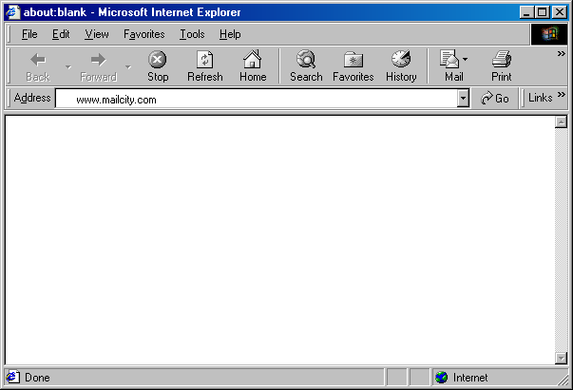


4. แก้ไขข้อมูลหรือเว็บเพจ
1. ร้องขอใช้บริการยูอาร์แอลที่ถูกปลอม
เว็บบราวเซอร์
5. ข้อมูลหรือเว็บเพจที่ถูกแก้ไข
เว็บเซิร์ฟเวอร์ที่ถูกจำลองขึ้น
2. ร้องขอใช้บริการจากยูอาร์แอลจริง
3. ข้อมูลจากเว็บเซิร์ฟเวอร์จริง
เว็บเซิร์ฟเวอร์จริง
ปัญหาการแอบอ้างหรือเว็บสพูฟิง (Web Spoofing)

Slide 23
ปัญหาความปลอดภัยสำหรับการสื่อสาร
ระหว่างเว็บไคลเอ็นต์และเว็บเซิร์ฟเวอร์
1. ปัญหาในการแอบอ้าง
- ใช้ SSL และ CA ในการป้องกัน
2. ปัญหาข้อมูลที่ทำการรับส่งถูกดักลอบไป(Data Trapping)
3. ปัญหาข้อมูลที่ทำการรับส่งถูกเปลี่ยนแปลง(Data Altering)

Slide 24
ปัญหาข้อมูลที่ทำการรับส่งถูกดักลอบไป(Data Trapping)
ผู้ใช้ใส่หมายเลขบัตรเครดิต
เว็บเซิร์ฟเวอร์
เว็บไคลเอ็นต์
แฮกเกอร์นำหมายเลขบัตรเครดิตไปใช้
แอบบันทึกหมายเลข
บัตรเครดิต
แฮกเกอร์

Slide 25
ปัญหาความปลอดภัยสำหรับการสื่อสาร
ระหว่างเว็บไคลเอ็นต์และเว็บเซิร์ฟเวอร์
1. ปัญหาในการแอบอ้าง
- ใช้ SSL และ CA ในการป้องกัน
2. ปัญหาข้อมูลที่ทำการรับส่งถูกดักลอบไป(Data Trapping)
- ใช้เทคนิคการเข้าและถอดรหัสหรือ PKI
3. ปัญหาข้อมูลที่ทำการรับส่งถูกเปลี่ยนแปลง(Data Altering)

Slide 26

ปัญหาข้อมูลที่ทำการรับส่งถูกเปลี่ยนแปลง(Data Altering)
บัญชี = 1
บัญชี = 0
ต้นทาง
ปลายทาง
แฮกเกอร์

Slide 27
ปัญหาความปลอดภัยสำหรับการสื่อสาร
ระหว่างเว็บไคลเอ็นต์และเว็บเซิร์ฟเวอร์
1. ปัญหาในการแอบอ้าง
- ใช้ SSL และ CA ในการป้องกัน
2. ปัญหาข้อมูลที่ทำการรับส่งถูกดักลอบไป(Data Trapping)
- ใช้เทคนิคการเข้าและถอดรหัสหรือ PKI
3. ปัญหาข้อมูลที่ทำการรับส่งถูกเปลี่ยนแปลง(Data Altering)
- ใช้เทคนิคของลายเซ็นอีเลกทรอนิกส์

Slide 28

คู่มือแนะนำการติดตั้งSSLบนเว็บเซิร์ฟเวอร์

Slide 29
คู่มือแนะนำการติดตั้งSSLบนเว็บเซิร์ฟเวอร์
เนื้อหา:
- PKI(Public Key Infrastructure)
- SSL(Secure Sockets Layer)
- การติดตั้ง และการให้บริการของInternal CA
- การติดตั้งSSLบนเว็บเซิร์ฟเวอร์

Slide 30
คู่มือแนะนำการติดตั้งSSLบนเว็บเซิร์ฟเวอร์
เนื้อหา:
- PKI(Public Key Infrastructure)
- SSL(Secure Sockets Layer)
- การติดตั้ง และการให้บริการของInternal CA
- การติดตั้งSSLบนเว็บเซิร์ฟเวอร์

Slide 31
PKI(Public Key Infrastructure)
PKI เป็นโครงสร้างพื้นฐานซึ่งอำนวยความสะดวก
ในการใช้งานPKC(Public Key Cryptography) ซึ่งว่าด้วย
เรื่องของEncryption และ Signing
- จัดการคีย์ (Manage Keys)
- เผยแพร่คีย์ (Publish Keys)
- การใช้งานคีย์ (Use Keys)
PKI ช่วยให้ผู้ใช้สามารถEncryption และSigningในรูปแบบ
เดิม สำหรับหลากหลายApplicationได้

Slide 32
PKI(Public Key Infrastructure)
องค์ประกอบของPKI:
- Digital Certificate
- Certification Authority(CA)
- Registration Authority(RA)
- Certificate Repository
- Software support Digital Certificate

Slide 33
PKI(Public Key Infrastructure)
องค์ประกอบของPKI:
- Digital Certificate
- Certification Authority(CA)
- Registration Authority(RA)
- Certificate Repository
- Software support Digital Certificate

Slide 34
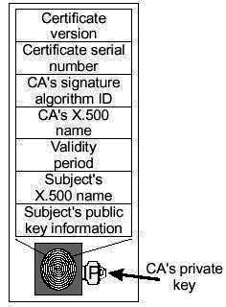
Digital Certificate
ประเภทของDigital Certificate:
- CA Certificate
- Server Certificate
- Client Certificate
ข้อมูลทั่วไปของDigital
Certificate

Slide 35
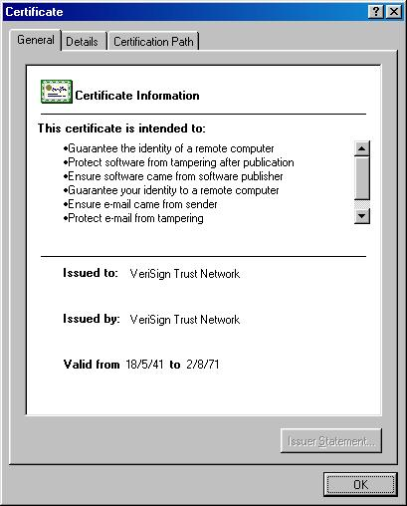
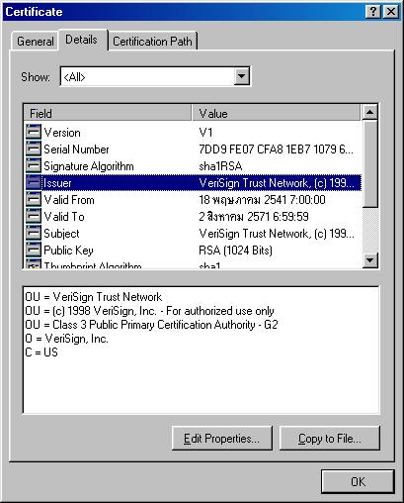
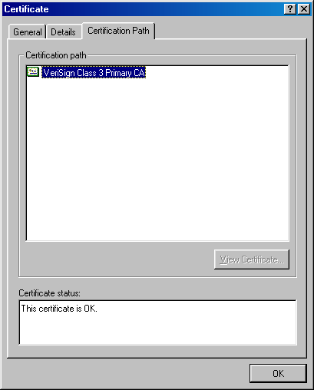
Digital Certificate
ตัวอย่างของDigital Certificate:

Slide 36
Digital Certificate
Public Key vs Digital Certificate:
- Digital Certificate ใช้งานง่าย
เนื่องจากมีลักษณะของ User Transparent
- Manage keys
- Publish keys
- Use keys
- Digital Certificate เป็นการกระจายPublic Key
ในลักษณะTamper-proof format

Slide 37
PKI(Public Key Infrastructure)
องค์ประกอบของPKI:
- Digital Certificate
- Certification Authority(CA)
- Registration Authority(RA)
- Certificate Repository
- Software support Digital Certificate

Slide 38
CA(Certification Authority)
ประเภทของCA:
- Internal CA
- Trusted Third Party CA
หน้าที่ของCA:
- Issue Digital Certificate
- Revoke Digital Certificate = = > CRLs
- จัดทำ CPS(Certificate Practice Statement)
- จัดการ Certificate Database

Slide 39
CA(Certification Authority)
Internal CA vs Trusted Third Party CA:
- Internal CA
- ต้องการความปลอดภัยของข้อมูลสูง
- ให้ความเชื่อถือเฉพาะDigital Certificate ที่องค์กรออก
- มีความรู้ และเข้าใจการทำงานของCA
- ใช้Digital Certificateเฉพาะภายในองค์กร
- Trusted Third Party CA
- ต้องการกำหนดความปลอดภัยของข้อมูลหลายระดับ
- มีการทำธุรกรรมกับองค์กรอื่น ๆ โดยใช้Digital Certificate
- ไม่มีความรู้และความเข้าใจในการทำงานของ CA

Slide 40
PKI(Public Key Infrastructure)
องค์ประกอบของPKI:
- Digital Certificate
- Certification Authority(CA)
- Registration Authority(RA)
- Certificate Repository
- Software support Digital Certificate

Slide 41
PKI(Public Key Infrastructure)
องค์ประกอบของPKI:
- Digital Certificate
- Certification Authority(CA)
- Registration Authority(RA)
- Certificate Repository
- Software support Digital Certificate

Slide 42
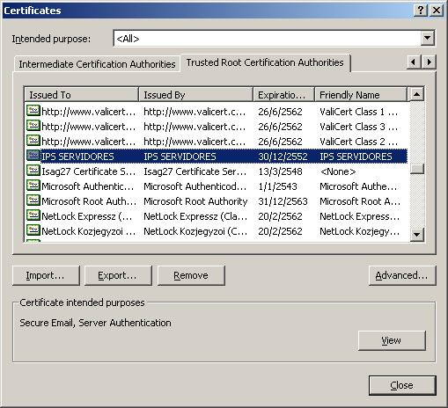
Certificate Repository
Digital Certificateจะถูกเก็บไว้ในDirectory ซึ่งApplication
สามารถใช้ LDAP(Lightweight Directory Access Protocol) เพื่อจะเรียก
ใช้ หรือเก็บDigital Certificate ได้

Slide 43
PKI(Public Key Infrastructure)
องค์ประกอบของPKI:
- Digital Certificate
- Certification Authority(CA)
- Registration Authority(RA)
- Certificate Repository
- Software support Digital Certificate

Slide 44
คู่มือแนะนำการติดตั้งSSLบนเว็บเซิร์ฟเวอร์
เนื้อหา:
- PKI(Public Key Infrastructure)
- SSL(Secure Sockets Layer)
- การติดตั้ง และการให้บริการของInternal CA
- การติดตั้งSSLบนเว็บเซิร์ฟเวอร์

Slide 45
SSL(Secure Sockets Layer)
OSI Layer
TCP/IP Layer
Application
SMTP
LDAP
Presentation
HTTP
Application
Session
Transport
SSL
TCP
UDP
IP(Internet)
Network
Data Link
Network Interface
Physical

Slide 46
SSL(Secure Sockets Layer)
ความสามารถของSSL:
- SSL Server Authentication
- SSL Client Authentication
- Encrypted SSL Connection
ใช้หลักการของPKC(Public Key Cryptography)

Slide 47
SSL(Secure Sockets Layer)
การทำงานของSSL:
- SSL Handshake
- Establish an Encrypted SSL Connection

Slide 48
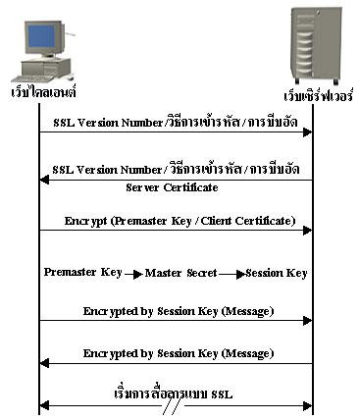
SSL Handshake

Slide 49
SSL(Secure Sockets Layer)
- Server Authentication only
- Mutual Authentication
= Server Authentication + Client Authentication

Slide 50
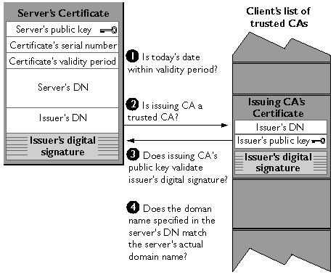
Server Authentication

Slide 51
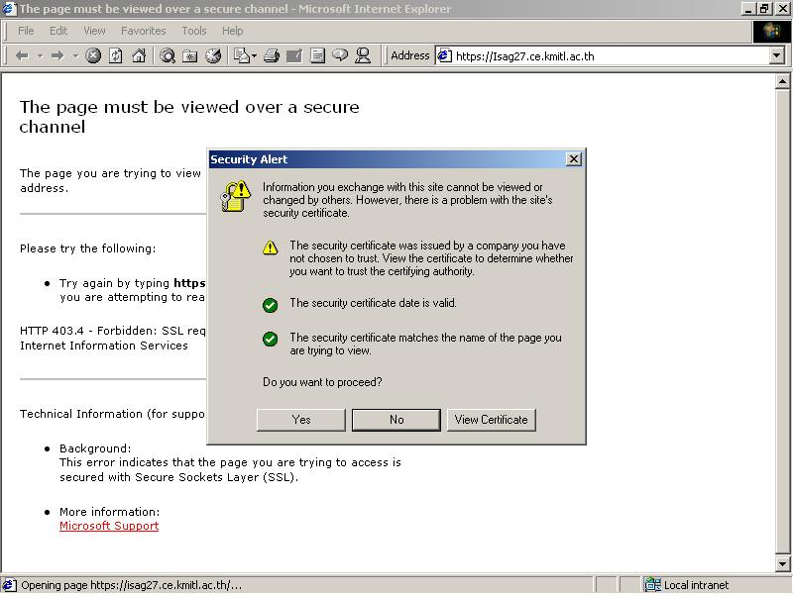
Server Authentication

Slide 52
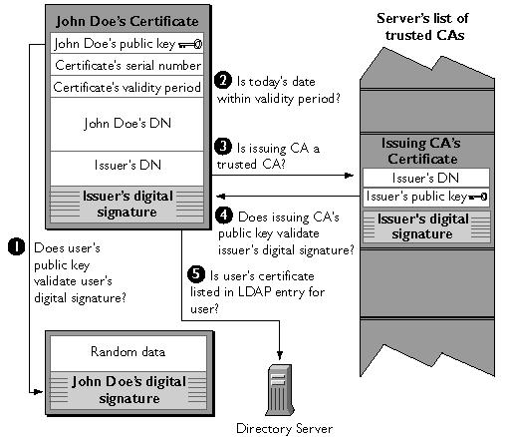
Client Authentication

Slide 53
คู่มือแนะนำการติดตั้งSSLบนเว็บเซิร์ฟเวอร์
เนื้อหา:
- PKI(Public Key Infrastructure)
- SSL(Secure Sockets Layer)
- การติดตั้ง และการให้บริการของInternal CA
- การติดตั้งSSLบนเว็บเซิร์ฟเวอร์

Slide 54
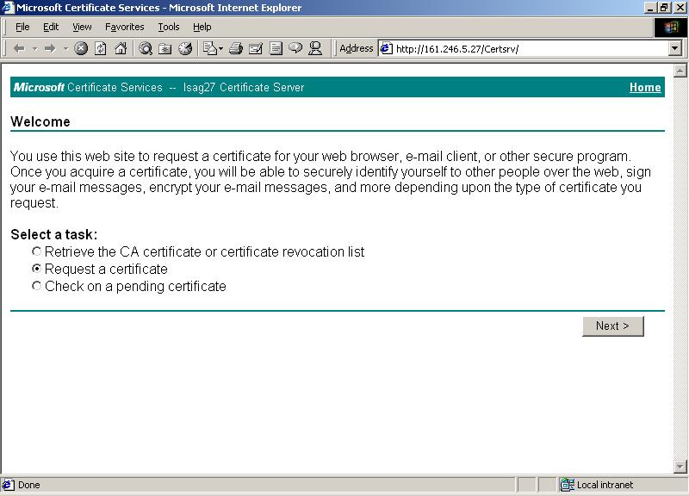
การให้บริการของCertificate Service

Slide 55
คู่มือแนะนำการติดตั้งSSLบนเว็บเซิร์ฟเวอร์
เนื้อหา:
- PKI(Public Key Infrastructure)
- SSL(Secure Sockets Layer)
- การติดตั้ง และการให้บริการของInternal CA
- การติดตั้งSSLบนเว็บเซิร์ฟเวอร์

Slide 56
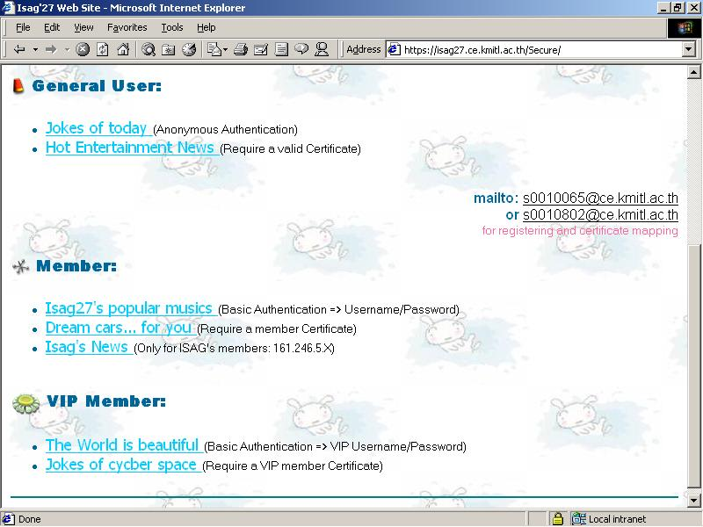

IIS with HTTPS://

Slide 57
วิเคราะห์ระบบความปลอดภัย
สำหรับเว็บภาควิชา
- SYSTEM
- Lotus Domino Web Server 5.0.6a
บน Platform MS Windows NT 4.0
- ปัญหาความปลอดภัยที่เว็บเซิร์ฟเวอร์
- ปัญหาความปลอดภัยระหว่างการสื่อสาร
- USER

Slide 58
วิเคราะห์ระบบความปลอดภัย
สำหรับเว็บภาควิชา
- ปัญหาความปลอดภัยที่เว็บเซิร์ฟเวอร์
ไม่ปรากฏรายงานเกี่ยวกับบั๊กของเว็บเซิร์ฟเวอร์ในเวอร์ชัน 5.0.6a
ยังไม่สามารถทำการป้องกันการเกิด DoS/DDoS ได้ 100%
พบปัญหาการออกแบบNote Scriptที่ก่อให้เกิด Security Hole
มีโอกาสเป็นไปได้ในการทำ Brute Force บน Diamond
และในส่วนของ Basic Authentication บนเว็บภาควิชา

Slide 59
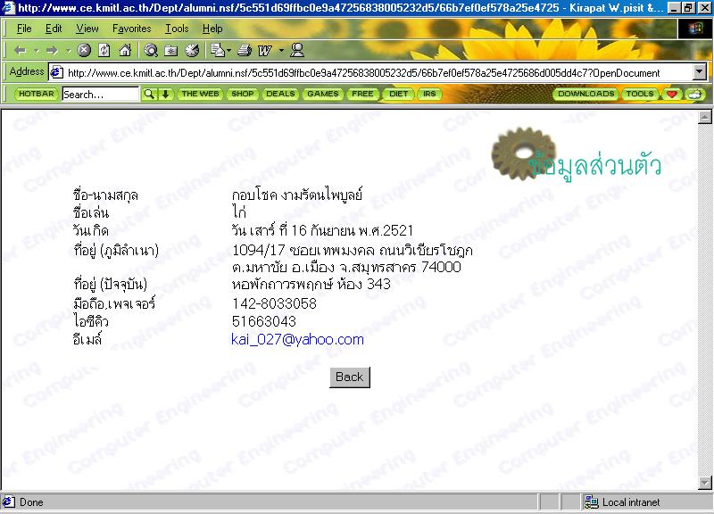

Slide 60
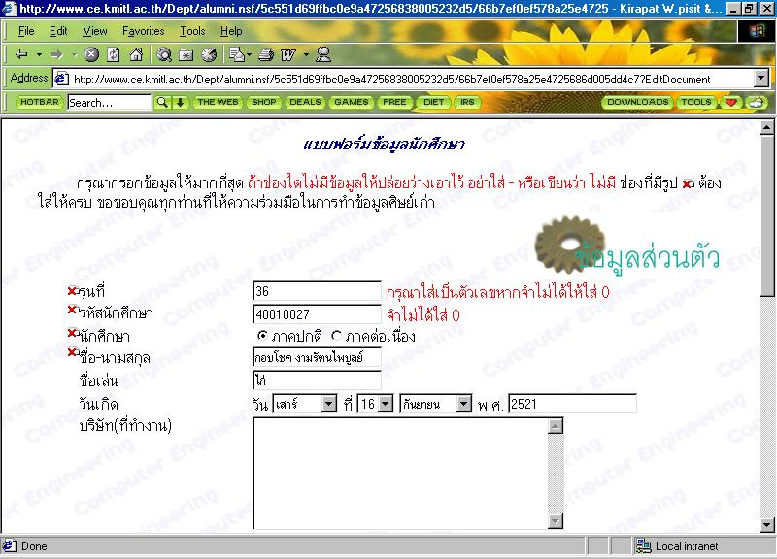

Slide 61
วิเคราะห์ระบบความปลอดภัย
สำหรับเว็บภาควิชา
- ปัญหาความปลอดภัยที่เว็บเซิร์ฟเวอร์
ไม่ปรากฏรายงานเกี่ยวกับบั๊กของเว็บเซิร์ฟเวอร์ในเวอร์ชัน 5.0.6a
ยังไม่สามารถทำการป้องกันการเกิด DoS/DDoS ได้ 100%
พบปัญหาการออกแบบNote Scriptที่ก่อให้เกิด Security Hole
มีโอกาสเป็นไปได้ในการทำ Brute Force บน Diamond
และในส่วนของ Basic Authentication บนเว็บภาควิชา

Slide 62
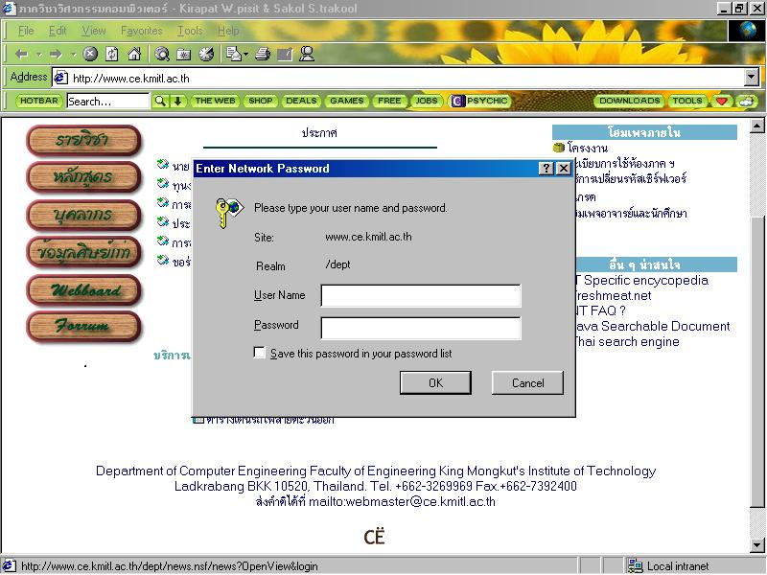

Slide 63
วิเคราะห์ระบบความปลอดภัย
สำหรับเว็บภาควิชา
- ปัญหาความปลอดภัยระหว่างการสื่อสาร
มีโอกาสในการเกิด Data Tapping ได้จากการติดตั้ง Sniffer
ไม่สามารถทำ Data Altering ได้เนื่องจากโครงสร้างการทำงาน
ของ Lotus Domino
สามารถป้องกันการเกิด DNS Spoofing โดยการ Enable SSL
และ Client Certificate

Slide 64
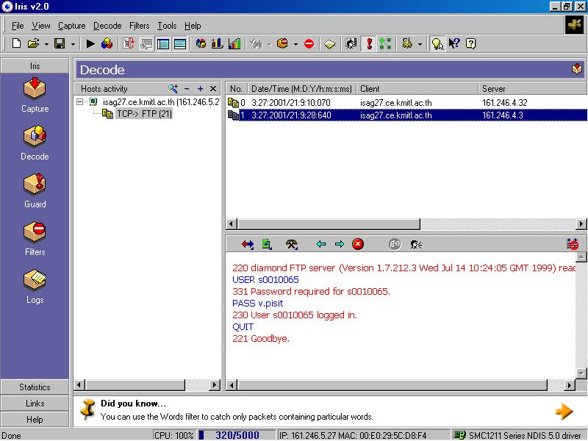

Slide 65
วิเคราะห์ระบบความปลอดภัย
สำหรับเว็บภาควิชา
- ปัญหาความปลอดภัยระหว่างการสื่อสาร
มีโอกาสในการเกิด Data Tapping ได้จากการติดตั้ง Sniffer
ไม่สามารถทำ Data Altering ได้เนื่องจากโครงสร้างการทำงาน
ของ Lotus Domino
สามารถป้องกันการเกิด DNS Spoofing โดยการ Enable SSL
และ Client Certificate

Slide 66
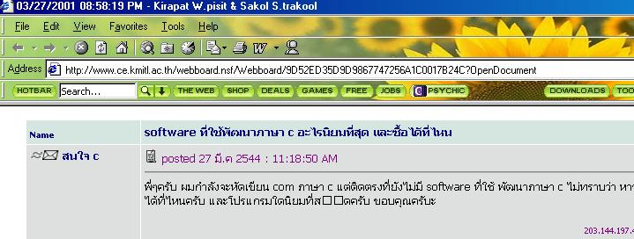

Slide 67
วิเคราะห์ระบบความปลอดภัย
สำหรับเว็บภาควิชา
- ปัญหาความปลอดภัยระหว่างการสื่อสาร
มีโอกาสในการเกิด Data Tapping ได้จากการติดตั้ง Sniffer
ไม่สามารถทำ Data Altering ได้เนื่องจากโครงสร้างการทำงาน
ของ Lotus Domino
สามารถป้องกันการเกิด DNS Spoofing โดยการ Enable SSL
และ Client Certificate

Slide 68
การวิเคราะห์การทำงานในส่วนของผู้ใช้ (User)
- ข้อมูลศิษย์เก่า : 1). ปัญหาละเมิดความเป็นส่วนตัว
2). ปัญหาการแอบอ้าง
- เว็บบอร์ด : 1). ปัญหาการแอบอ้าง

Slide 69
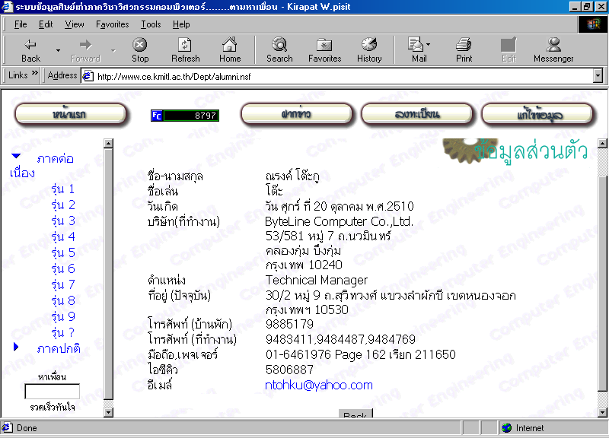

Slide 70
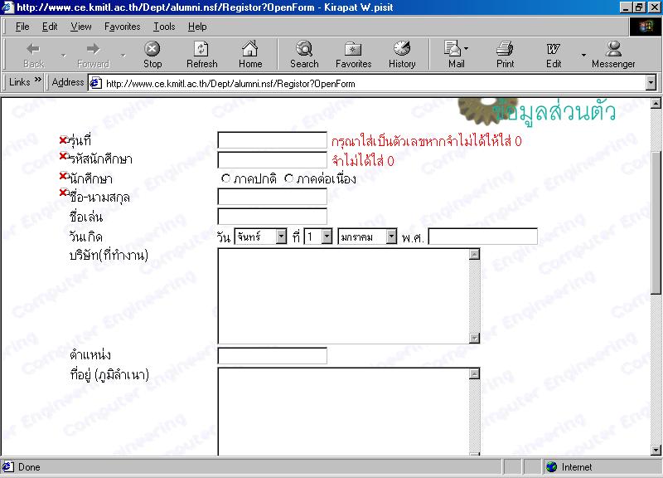

Slide 71
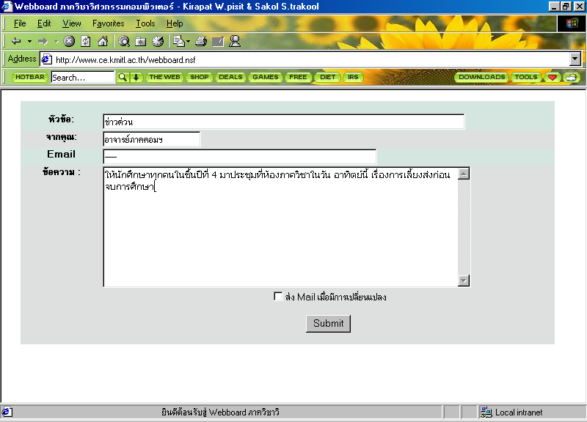

Slide 72
THE END

